Slide 1

最終発表
とろろいもゲーム
とろろいも

Slide 2
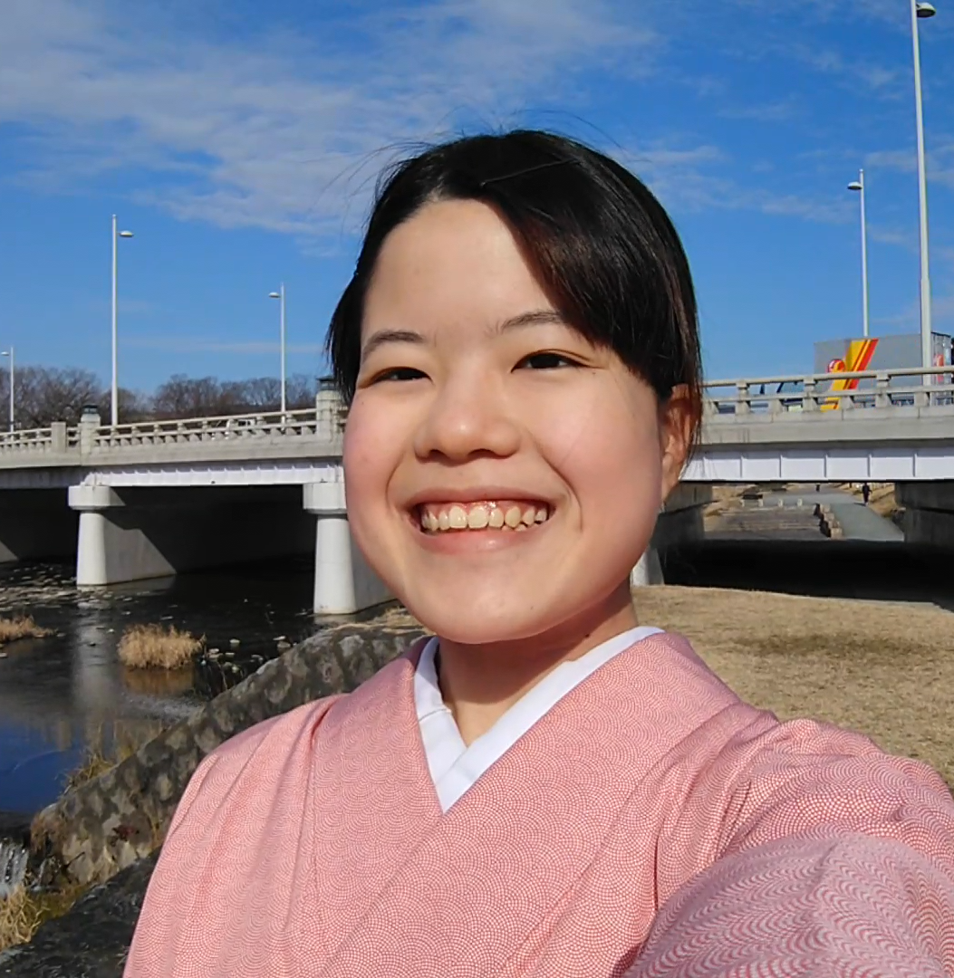
とろろいも
Androidコース
#スペイン語
#着物
#星野源

Slide 3
今日から使えるスペイン語

Slide 4
Me gusta ~
私は〜が好きです

Slide 5
Me gustan las rosas.
私はバラが好きです

Slide 6
Me gustan los perros.
私は犬が好きです

Slide 7
Me gusta el arroz.
私は米が好きです

Slide 8
rosa

Slide 9
perro

Slide 10
arroz

Slide 11
巻き舌

Slide 12
札幌ラーメンとろろいも

Slide 13
3ヶ月

Slide 14
×
とろろいも
3ヶ月

Slide 15
長い！

Slide 16
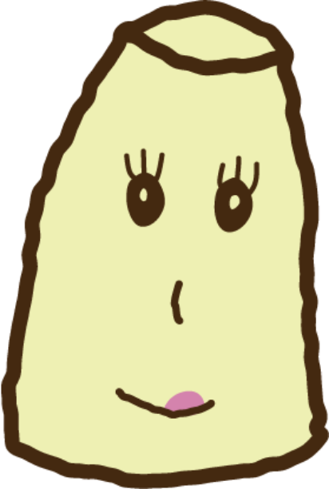
とろろいも
巻き舌練習ゲーム

Slide 17
エモくない？

Slide 18
イモい！

Slide 19
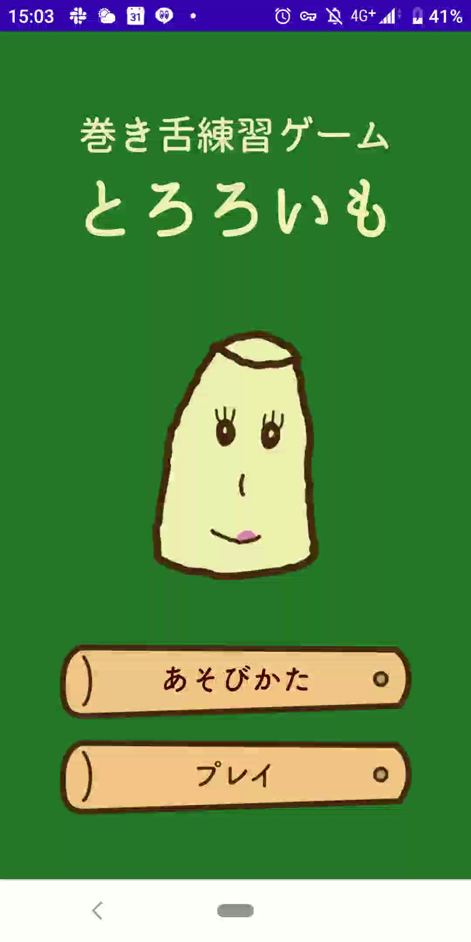

Slide 20
遊び方
「とろろいも」と言い続ける！

Slide 21
以上！

Slide 22
実際に遊んでみよう！

Slide 23


Slide 24
技術紹介
音声認識（SpeechRecognizer）
Lottie
データ保存（SharedPreference）

Slide 25
おわりに
頑張ったこと
大学の課題との両立
学びながら作る
メンターさんや周りの研修生の良いところを観察
「どんなことでも質問していいよ」と言えるメンターになりたい！

